Slide 1

Mỗi năm ngồi đây có mười ngày
Ban tặng cho đời mọi ý hay
Giá lạnh mưa phùn không quản ngại
Vui lòng đón tiếp khách mua may
Là ai?
➔ Ông đồ

Slide 2
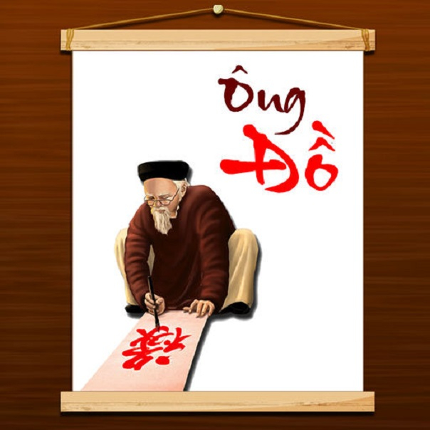
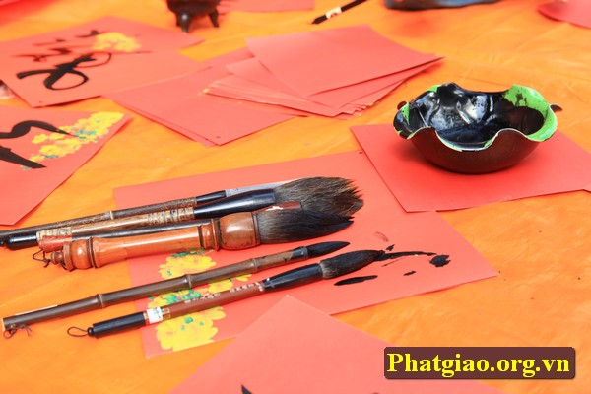
Notes:
Giáo án của Thảo Nguyên 0979818956

Slide 3
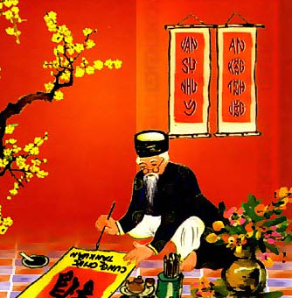
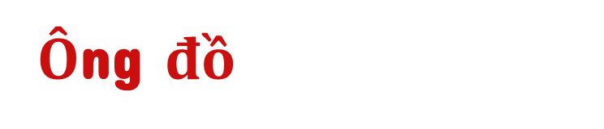
-Vũ Đình Liên-
Notes:
Giáo án của Thảo Nguyên 0979818956

Slide 4
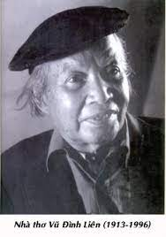
I
TÌM HIỂU CHUNG
1
Tác giả
Vũ Đình Liên (1913-1996), quê ở Hải Dương nhưng chủ yếu sống ở Hà Nội
Là một trong những nhà thơ đi đầu của phong trào Thơ mới
Phong cách sáng tác: mang nặng lòng thương người và niềm hoài cổ
Sáng tác tiêu biểu: Ông đồ, Lòng ta là những hàng thành quách cũ, Luỹ tre xanh, Người đàn bà điên ga Lưu xá
Notes:
Giáo án của Thảo Nguyên (0979818956)

Slide 5
Nhưng mỗi năm mỗi vắng
Người thuê viết nay đâu?
Giấy đỏ buồn không thắm
Mực đọng trong nghiên sầu...
Ông đồ vẫn ngồi đấy
Qua đường không ai hay
Lá vàng rơi trên giấy
Ngoài trời mưa bụi bay
Năm nay đào lại nở
Không thấy ông đồ xưa
Những người muôn năm cũ
Hồn ở đâu bây giờ?
Mỗi năm hoa đào nở
Lại thấy ông đồ già
Bày mực Tàu, giấy đỏ
Bên phố đông người qua
Bao nhiêu người thuê viết
Tấm tắc ngợi khen tài:
“Hoa tay thảo những nét
Như phượng múa, rồng bay”
Notes:
Giáo án của Thảo Nguyên 0979818956

Slide 6

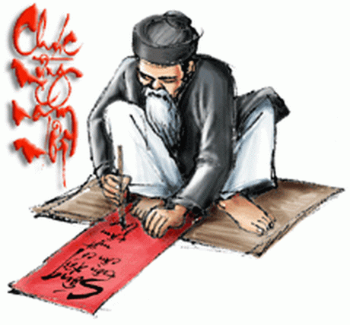
I
TÌM HIỂU CHUNG
2
Tác phẩm
- Xuất xứ……………………………......
- Hoàn cảnh sáng tác ………..
Notes:
Giáo án của Thảo Nguyên 0979818956

Slide 7
I
TÌM HIỂU CHUNG
2
Tác phẩm
- HCST: TK XIX, chế độ thực dân phong kiến khi chế độ thi cử bằng chữ Hán bị bãi bỏ - khi nền Hán học suy tàn thì nhà nho và chữ Nho không còn được coi trọng nữa.
- Xuất xứ: được sáng tác năm 1936, đăng trên tạp chí Tinh hoa
Notes:
Giáo án của Thảo Nguyên 0979818956

Slide 8
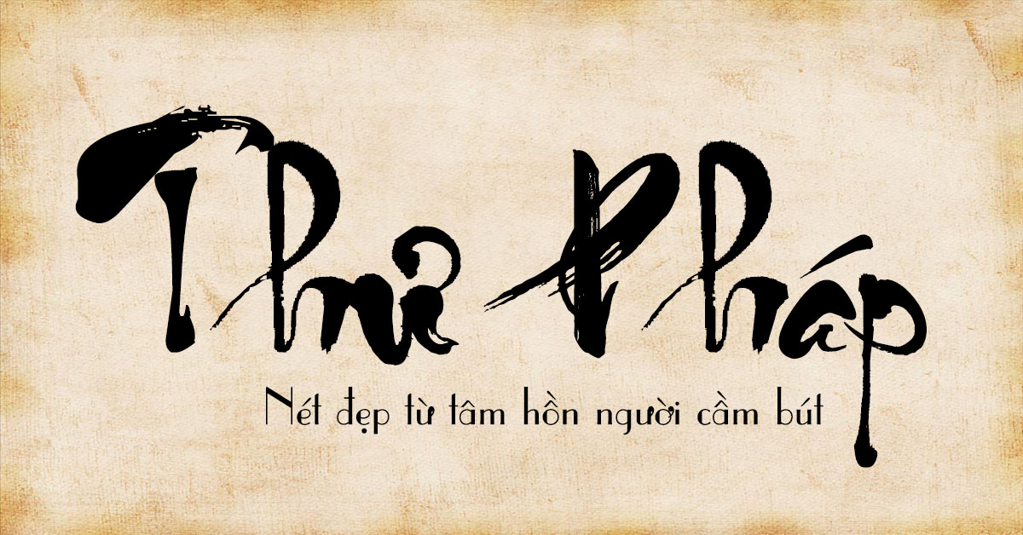
I
TÌM HIỂU CHUNG
Thú chơi chữ là gì?
2
Tác phẩm
Ông đồ là ai?
Là người đỗ đạt, dạy chữ Nho, rất được vọng trọng. Mỗi dịp Tết đến, người ta thường thuê ông viết chữ, câu đối.
Là thú vui thường thấy khi mỗi dịp Tết đến Xuân về. Dùng để trang trí, cầu nguyện và may mắn
Là một nét đẹp văn hóa dân tộc
Notes:
Giáo án của Thảo Nguyên 0979818956

Slide 9
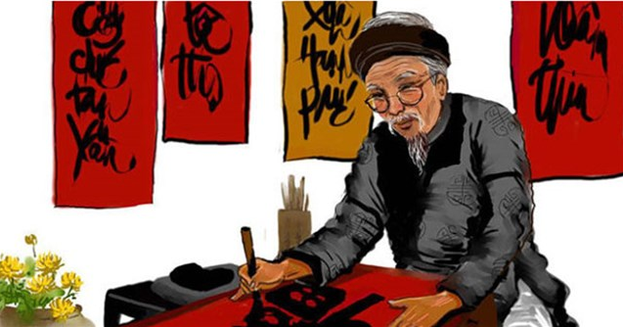
Số tiếng | Vần | Nhịp
Năm tiếng/dòng | Vần chân Vần cách | 2/3 3/2
Notes:
Giáo án của Thảo Nguyên 0979818956

Slide 10

Phần 1: Ông đồ thời đắc ý ( 2 khổ đầu)
Phần 2: Ông đồ thời tàn ( 2 khổ tiếp theo)
Phần 3: Ông đồ vắng bóng và nỗi lòng nhà thơ ( khố cuối)
->Mạch cảm xúc: Bài thơ kết cấu theo trình tự thời gian làm bật được tình cảnh đáng thương của ông đồ và nỗi lòng của tác giả.
Notes:
Giáo án của Thảo Nguyên 0979818956

Slide 11
Nội dung tìm hiểu | Từ ngữ, hình ảnh thể hiện | Nhận xét
1. Khung cảnh thời gian, không gian ông đồ xuất hiện
2. Thái độ, tình cảm của mọi người dành cho ông đồ.
3. Hình ảnh, tâm trạng của ông đồ trước thái độ tình cảm của mọi người.
4. Biện pháp nghệ thuật đặc sắc được tác giả sử dụng để miêu tả ông đồ.
5. Tình cảm của tác giả dành cho ông đồ.
6. Tình cảm, cảm xúc của em đối với ông đồ.

Slide 12
Nội dung tìm hiểu | Từ ngữ, hình ảnh thể hiện | Nhận xét
1. Khung cảnh thời gian, không gian ông đồ xuất hiện | Khung cảnh không gian, thời gian: + Thời gian: Mỗi năm khi hoa đào nở. + Không gian: Bên phố đông người. + Ông đồ già, bày mực tàu giấy đỏ bên phố đông người qua lại | - Ông đồ xuất hiện trong khung cảnh không gian của những ngày xuân ấm áp bên lề phố đông người. - Ông đồ già cùng mực tàu giấy đỏ xuất hiện để viết chữ, viết câu đối -> Ông như góp phần vào sự đông vui của phố phường Hình ảnh thơ gợi về nét đẹp văn hóa truyền thống.
2. Thái độ, tình cảm của mọi người dành cho ông đồ. | - Bao nhiêu người thuê viết; - Tấm tắc ngợi khen tài. | - Mọi người tìm đến mua chữ, ngưỡng mộ, ngợi ca tài viết chữ của ông đồ ->Thái độ mến mộ coi trọng nhà nho, chữ Nho- một nét đẹp văn hóa truyền thống đáng trân trọng.
3. Hình ảnh, tâm trạng của ông đồ trước thái độ tình cảm của mọi người. | Hoa tay thảo những nét Như phượng múa rồng bay | - Ông đồ người có tài viết chữ đẹp trở thành trung tâm của bức tranh xuân là đối tượng được mọi người ngưỡng mộ. Ông đưa tay viết những nét chữ thanh cao, bay bổng, phóng khoáng trong niềm vui vì được mọi người mến mộ

Slide 13
Nội dung tìm hiểu | Từ ngữ, hình ảnh thể hiện | Nhận xét
4. Biện pháp nghệ thuật đặc sắc được tác giả sử dụng để miêu tả ông đồ. | - Từ ngữ: Chọn lọc, giàu sức gợi hình, gợi cảm: + Cụm từ mỗi năm; + Bao nhiêu, tấm tắc. - Hình ảnh thơ đẹp: hoa đào nở‚ mực tàu giấy đỏ. - Nghệ thuật so sánh: Hoa tay thảo những nét Như phượng múa rồng bay | - Gợi sự lặp lại của thời gian, gợi về những người yêu nghệ thuật chơi chữ. - Hình ảnh gần gũi, thân quen mang nét đặc trưng của ngày Tết cổ truyền dân tộc, nét đẹp văn hóa cổ truyền. - Gợi nét chữ cao quý, tài viết chữ của ông đồ.
5. Tình cảm của tác giả dành cho ông đồ. | -Yêu mến, ngưỡng mộ, ngợi ca ông đồ, khen ngợi tài viết chữ của ông.
6. Tình cảm, cảm xúc của em đối với ông đồ. | - Yêu mến, ngưỡng mộ, ngợi ca ông đồ. - Ngậm ngùi, thương cảm khi ông đồ phải ra lề phố bán chữ.

Slide 14
Nội dung tìm hiểu | Từ ngữ, hình ảnh thể hiện | Nhận xét
1. Khung cảnh thời gian, không gian ông đồ xuất hiện
2. Thái độ, tình cảm của mọi người dành cho ông đồ.
3. Hình ảnh, tâm trạng của ông đồ trước thái độ tình cảm của mọi người.
4. Biện pháp nghệ thuật đặc sắc được tác giả sử dụng để miêu tả ông đồ.
5. Tình cảm của tác giả dành cho ông đồ.
6.Tình cảm, cảm xúc của em đối với ông đồ.

Slide 15
Nội dung tìm hiểu | Từ ngữ, hình ảnh thể hiện | Nhận xét
Khung cảnh thời gian, không gian ông đồ xuất hiện | Ông đồ vẫn ngồi đấy (bên lề phố, khi Tết đến xuân về) | - Ông đỗ vẫn muốn góp mặt vào sự đông vui của phố phương, vẫn muốn giúp ích cho mọi người - Nghệ thuật đối lập: Thể hiện sự cô đơn, lạc lõng của ông đồ.
Thái độ, tình cảm của mọi người dành cho ông đồ. | Mỗi năm mỗi vắng +Người thuê viết nay đâu? + Qua đường không ai hay - Từ “nhưng”: khép lại quá khứ tươi đẹp, mở ra hiện tại vắng vẻ. - Điệp từ “mỗi”: điểm nhịp bước đi của thời gian. - Câu hỏi tu từ: tìm về quá khứ, buồn trước sự đổi thay. -> Khung cảnh hiu hắt, quạnh vắng. - Tâm trạng: nuối tiếc quá khứ, xót xa trước thực tại. | - Người thuê viết tìm đến ông đồ ngày càng ít dần theo biến thiên về thời gian. - Không ai thèm chú ý đến sự có mặt của ông bên lề phố. Mọi người thay đổi thái độ với ông đồ ->Biểu hiện của nền văn hóa lụi tàn, bị đổi thay giá trị.
Hình ảnh, tâm trạng của ông đồ trước thái độ tình cảm của mọi người. | + Ông đồ vẫn ngồi đấy + Giấy đỏ buồn không thắm/ Mực đọng trong nghiên sầu. + Lá vàng rơi trên giấy Ngoài giời mưa bụi bay | Ông đồ ngồi buồn, nỗi buồn thấm sâu vào cảnh vật.

Slide 16
Nội dung tìm hiểu | Từ ngữ, hình ảnh thể hiện | Nhận xét
Biện pháp nghệ thuật đặc sắc được tác giả sử dụng để miêu tả ông đồ. | + Nghệ thuật đối lập: Thể hiện sự cô đơn, lạc lõng của ông đồ. + Nhân hóa; + Tả cảnh ngụ tình. | - Làm cho thiên nhiên sinh động gần gũi. - Nhuốm màu tâm trạng của ông đồ lên cảnh vật.
Tình cảm của tác giả dành cho ông đồ. | Xót thương cho ông đồ, cho lớp người như ông.
Tình cảm, cảm xúc của em đối với ông đồ. | Xót xa bởi hình ảnh ông đồ đã chết theo một thời tàn.

Slide 17
3. Tư tưởng, thông điệp, ý nghĩa a. Tư tưởng Nỗi niềm hoài cổ, một tình thương yêu, trân trọng của nhà thơ với những ông đồ, những giá trị văn hóa tốt đẹp thời sắp tàn lụi.

Slide 18
b. Thông điệp:
- Hãy biết giữ gìn và phát huy truyền thống, bản sắc dân tộc, đừng để những truyền thống đó bị mai một.
- Bài thơ nhắc nhở chúng ta về sự vô thường của cuộc sống. Mọi thứ đều trôi qua và không còn mãi mãi, do đó, chúng ta nên trân trọng từng khoảnh khắc và giá trị của cuộc sống hiện tại.
- Tầm quan trọng của lòng biết ơn: Bài thơ nhấn mạnh tầm quan trọng của lòng biết ơn và sự tôn trọng đối với người khác. Chúng ta nên biết đánh giá và cảm kích những điều tốt đẹp mà người khác đã làm cho chúng ta, và không quên bày tỏ lòng biết ơn của mình.
- Sự đồng cảm và thông cảm: Bài thơ nhắc nhở chúng ta về sự đồng cảm và thông cảm đối với những khó khăn và nỗi đau của người khác. Chúng ta nên luôn cố gắng hiểu và chia sẻ nỗi buồn, niềm vui và khó khăn của người khác, để xây dựng một cộng đồng đoàn kết và ấm áp hơn.
- Bài thơ khuyến khích chúng ta hãy sống với lòng nhân ái và giúp đỡ những người xung quanh. Sự nhân ái không chỉ làm cho người khác hạnh phúc, mà còn mang lại sự thăng hoa và ý nghĩa cho chính cuộc sống của chúng ta.

Slide 19
Tìm hiểu những từ ngữ, chi tiết miêu tả: | Khổ 1,2 | Khổ 3,4
1. Khung cảnh, thời gian: | ...... | ......
2. Hình ảnh ông đồ
3. Các biện pháp nghệ thuật đặc sắc được tác giả sử dụng để miêu tả ông đồ: | ...... | ......
4. Thái độ, tình cảm của mọi người dành cho ông đồ. | ...... | ......
5. Tâm trạng của ông đồ trước thái độ tình cảm của mọi người | ...... | ......
6. Tình cảm của tác giả dành cho ông đồ | ...... | ......
7. Nhận xét tình cảm của tác giả với ông đồ ở khổ cuối. | ...... | ......

Slide 20
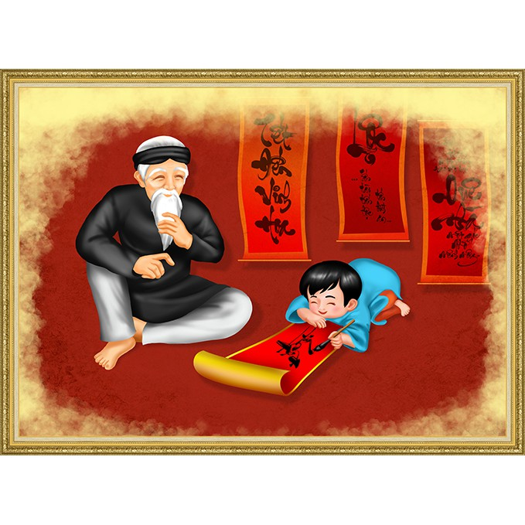
II
ĐỌC HIỂU VĂN BẢN
2.1
Ông đồ thời đắc ý
Mỗi năm hoa đào nở
Lại thấy ông đồ già
Bày mực tàu, giấy đỏ
Bên phố đông người qua.
Bao nhiêu người thuê viết
Tấm tắc ngợi khen tài
“Hoa tay thảo những nét
Như phượng múa, rồng bay”.
Notes:
Giáo án của Thảo Nguyên 0979818956

Slide 21
Mỗi năm hoa đào nở
Lại thấy ông đồ già
Bày mực tàu, giấy đỏ
Bên phố đông người qua.
Bao nhiêu người thuê viết
Tấm tắc ngợi khen tài
“Hoa tay thảo những nét
Như phượng múa, rồng bay”.
hoa đào nở
2.1
Ông đồ thời đắc ý
a. Bối cảnh xuất hiện:
phố đông người qua
Thời gian: hoa đào nở → Báo hiệu Tết đến, xuân về
Không gian: bên phố, đông người qua lại.
➔ Ông đồ xuất hiện vào dịp Tết xuân về, mùa đẹp nhất, náo nhiệt, nhộn nhịp nhất trong năm.

Slide 22
Mỗi năm hoa đào nở
Lại thấy ông đồ già
Bày mực tàu, giấy đỏ
Bên phố đông người qua.
Bao nhiêu người thuê viết
Tấm tắc ngợi khen tài
“Hoa tay thảo những nét
Như phượng múa, rồng bay”.
Mỗi năm
2.1
Ông đồ thời đắc ý
Lại
a. Bối cảnh xuất hiện:
- “Mỗi năm”, “lại”→ nhịp điệu xuất hiện đều đặn, đã thành một thông lệ, một quy luật
- Hình ảnh sóng đôi “hoa đào – ông đồ” → sự đồng hiện như một lẽ tất yếu của mùa xuân
➔ Hình ảnh ông đồ đã ăn sâu vào tâm thức người Việt, như một nét đẹp không thể thiếu trong nét đẹp văn hóa ngày Tết
Notes:
Giáo án của Thảo Nguyên 0979818956

Slide 23
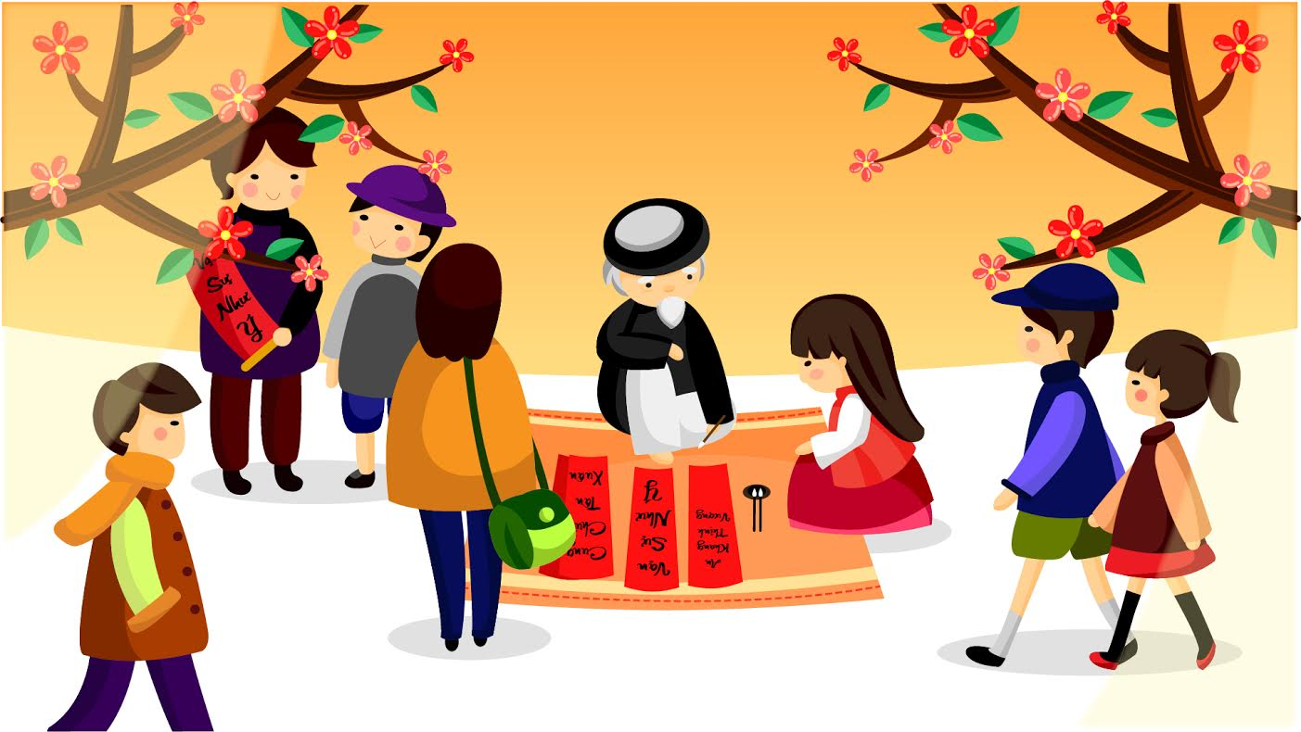
II
TÌM HIỂU CHI TIẾT
1
Ông đồ thời đắc ý
b. Hình ảnh ông đồ
Mỗi năm hoa đào nở
Lại thấy ông đồ già
Bày mực tàu, giấy đỏ
Bên phố đông người qua.
mực tàu giấy đỏ
- Công việc: “Bày mực tàu, giấy đỏ ...” → Viết câu đối bằng chữ thư pháp, mang đến may mắn, niềm vui cho mọi gia đình.
Notes:
Giáo án của Thảo Nguyên 0979818956

Slide 24
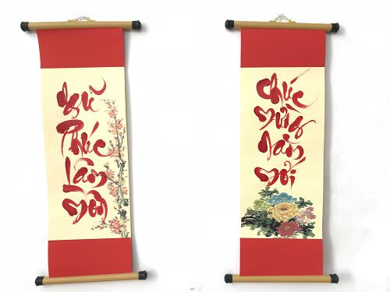
b. Hình ảnh ông đồ
- Tài năng:
- Thái độ của mọi người:
“Hoa tay thảo những nét
Như phượng múa, rồng bay”.
“Bao nhiêu người thuê viết
Tấm tắc ngợi khen tài”
→ Nghệ thuật: So sánh, hoán dụ, thành ngữ → là một người tài hoa, sang tạo những tác phẩm nghệ thuật
→ Mọi người náo nức tìm đến ông để thuê viết chữ và ngưỡng mộ tài hoa của ông.
→ Sự giao cảm, gặp gỡ, đồng điệu
➔ Ông đồ là hình ảnh không thể thiếu, là trung tâm của sự chú ý, là đối tượng của sự ngưỡng mộ.
Notes:
Giáo án của Thảo Nguyên 0979818956

Slide 25
→ Hai khổ thơ đầu: Ông đồ là một hình ảnh trung tâm làm nên nét đẹp của văn hóa, truyền thống dân tộc được mọi người mến mộ.
→ Sự hòa hợp giữa ông đồ- hoa đào- công chúng. Và đó cũng là sự hòa hợp giữa thiên nhiên- con người- thời đại
Notes:
Giáo án của Thảo Nguyên 0979818956

Slide 26
II
TÌM HIỂU CHI TIẾT
2
Ông đồ thời lụi tàn
Nhưng mỗi năm mỗi vắng
Người thuê viết nay đâu?
Giấy đỏ buồn không thắm;
Mực đọng trong nghiên sầu...
Ông đồ vẫn ngồi đấy,
Qua đường không ai hay,
Lá vàng rơi trên giấy;
Ngoài giời mưa bụi bay.
Notes:
Giáo án của Thảo Nguyên 0979818956

Slide 27
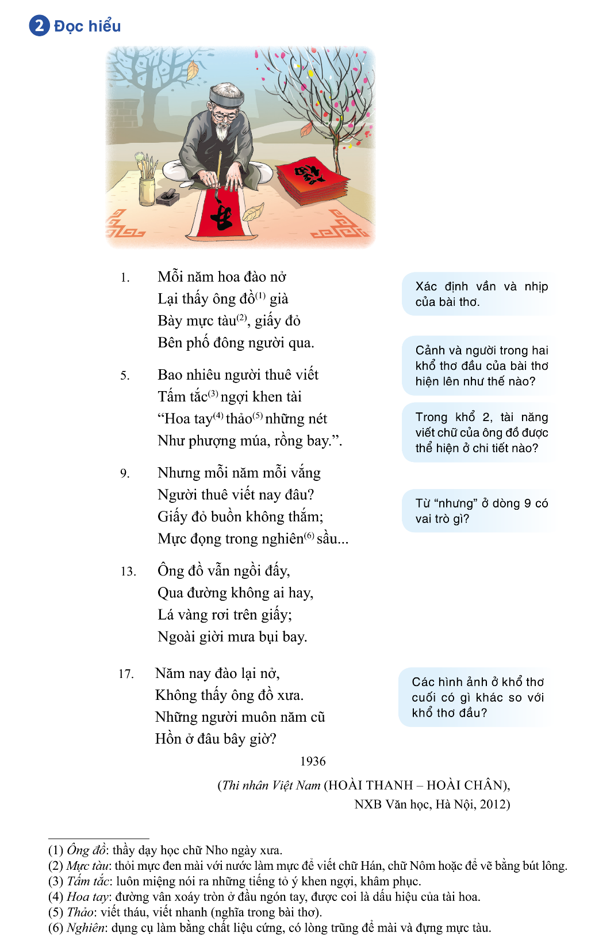
II
TÌM HIỂU CHI TIẾT
2.3
Ông đồ thời lụi tàn và nỗi lòng của tác giả
Notes:
Giáo án của Thảo Nguyên 0979818956

Slide 28
- Khung cảnh: vắng vẻ, tàn tạ, thê thương
Nhưng mỗi năm mỗi vắng
Người thuê viết nay đâu?
Giấy đỏ buồn không thắm;
Mực đọng trong nghiên sầu...
+ Từ“nhưng”
→ Thể hiện sự tương phản, đối lập giữa quá khứ và hiện tại
+ Cặp từ hô ứng “mỗi ….mỗi”
→ Bước đi, sự trôi chảy của thời gian
+ Câu hỏi tu từ: “Người thuê viết nay đâu?”
→ Buồn tủi, xót xa cho thực tại, hỏi tìm về quá khứ tươi đẹp
+ Cảnh vật:“ Giấy đỏ buồn không thắm; Mực đọng trong nghiên sầu...” → nhân hóa, nỗi buồn thấm đẫm vào đồ vật vô tri vô giác.
Notes:
Giáo án của Thảo Nguyên 0979818956

Slide 29
- Hình ảnh ông đồ
+ Nghệ thuật tương phản :
Ông đồ ngồi đấy >< không ai hay
Giấy nằm im >< lá vàng rơi
→ Sự đối lập: ông đồ với cuộc đời
→ Ông đồ vẫn cố gắng níu kéo, gìn giữ những giá trị của văn hóa tinh thần đẹp đẽ, nhưng cuộc đời và thời cuộc lại vô tình với ông
→ Ông đồ cô đơn lạc lõng giữa dòng đời hối hả
➔ Ông đồ bị gạt ra bên lề của cuộc sống
Notes:
Giáo án của Thảo Nguyên 0979818956

Slide 30
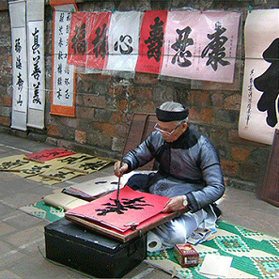
“Lá vàng rơi trên giấy
Ngoài trời mưa bụi bay”
- “Lá vàng rơi”
→ Gợi sự tàn tạ, buồn bã, rơi rụng
→ Báo hiệu một sự tàn tạ của nền Nho học
- “Mưa bụi” → Gợi sự ảm đạm, lạnh lẽo tới buốt giá.
→ Tả cảnh ngụ tình
→ Nhấn mạnh nỗi buồn, sự cô đơn của ông đồ
➔ Ông đồ vốn là trung tâm của cuộc sống nay bị gạt ra bên lề cuộc đời và dần dần chìm vào quên lãng
Notes:
Giáo án của Thảo Nguyên 0979818956

Slide 31

Ông đồ thời đắc ý
Ông đồ thời tàn
- Tươi tắn của cảnh vật
“Mỗi năm hoa đào nở
Bày mực tàu giấy đỏ”
- Tàn úa của cảnh vật
“Lá vàng rơi trên giấy
Ngoài trời mưa bụi bay”
- Tươi mới của nét chữ
“Như phượng múa rồng bay”
- Tàn ế của giấy mực
“Giấy đỏ buồn không thắm
Mực đọng trong nghiên sầu”
- Nồng thắm của lòng người
“Bao nhiêu người thuê viết
Tấm tắc ngợi khen tài”
- Phai nhạt của lòng người
“Người thuê viết nay đâu
Qua đường không ai hay”
➔ Sự tương phản làm nổi bật thăng trầm của số phận, thể hiện cảm hứng nhân đạo và hoài cổ của tác giả
Notes:
Giáo án của Thảo Nguyên 0979818956

Slide 32
Năm nay đào lại nở
Không thấy ông đồ xưa
Những người muôn năm cũ
Hồn ở đâu bây giờ?
Notes:
Giáo án của Thảo Nguyên 0979818956

Slide 33
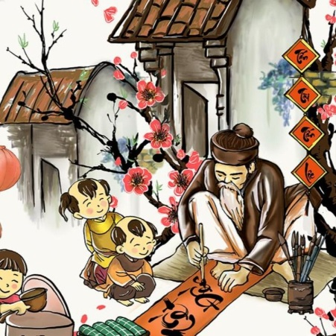
Nỗi lòng của tác giả
- Mỗi năm hoa đào nở
Lại thấy ông đồ già
→ Đối (thấy >< không thấy)
→ Kết cấu đầu cuối tương ứng (hình ảnh ông đồ, hoa đào)
- Năm nay đào lại nở
Không thấy ông đồ xưa
➔ Niềm xót xa, hụt hẫng, thương cảm của tác giả
- “Ông đồ xưa”: Hình ảnh ông đồ đã trở thành dĩ vãng, vắng bóng trong cuộc sống hiện đại.
Notes:
Giáo án của Thảo Nguyên 0979818956

Slide 34
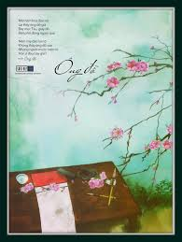
Những người muôn năm cũ
Hồn ở đâu bây giờ?
- “Người muôn năm cũ” : thế hệ nhà nho, những người yêu chữ Nho, những người tạo nên giá trị văn hóa → tấm lòng quý trọng của tác giả
- Câu hỏi tu từ “Hồn ở đâu bây giờ” → sự tìm kiếm trong tuyệt vọng, như gieo vào người đọc nỗi ngậm ngùi, tiếc nuối khôn nguôi
➔ Niềm cảm thương chân thành đối với tình cảnh những ông đồ đang tàn tạ trước sự đổi thay của cuộc đời; đồng thời, đó còn là niềm nhớ nhung, luyến tiếc những giá trị văn hóa tinh thần nay đã vắng bóng.
Notes:
Giáo án của Thảo Nguyên 0979818956

Slide 35

III
TỔNG KẾT
Thể thơ năm chữ được dùng hiệu quả
Ngôn ngữ trong sáng, bình dị
Giọng thơ trầm lắng, ngậm ngùi
Hình ảnh thơ đầy sức gợi cảm
Kết cấu giản dị mà chặt chẽ
Nghệ thuật: nhân hóa, tương phản…
Notes:
Giáo án của Thảo Nguyên 0979818956

Slide 36

III
TỔNG KẾT
- Niềm cảm thương chân thành với một lớp người đang tàn tạ
- Tiếc nuối những giá trị tinh thần tốt đẹp đang bị lãng quên
- Ý nghĩa: Khắc họa hình ảnh ông đồ, nhà thơ thể hiện nỗi tiếc nuối cho những giá trị văn hóa cổ truyền của dân tộc đang bị tàn phai.
Notes:
Giáo án của Thảo Nguyên 0979818956

Slide 37
Qua bài thơ “ Ông đồ”, em hiểu gì về tục “xin chữ” mỗi dịp Tết đến xuân về? Nếu vẽ minh họa cho bài thơ, em sẽ vẽ hình ảnh nào?

Slide 38


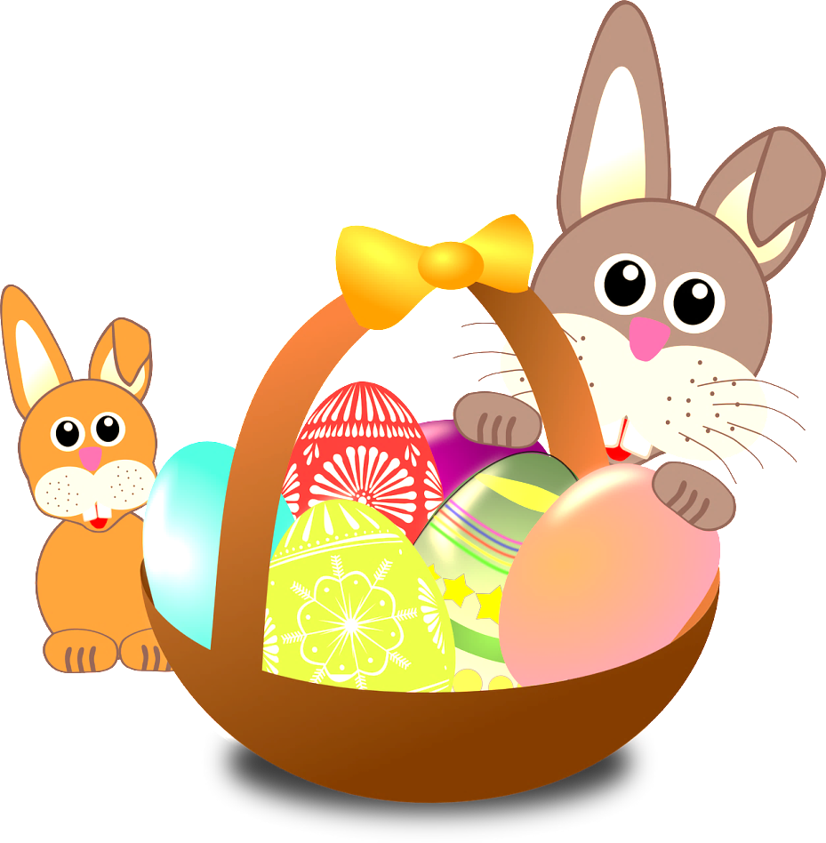

Notes:
Giáo án của Thảo Nguyên 0979818956

Slide 39
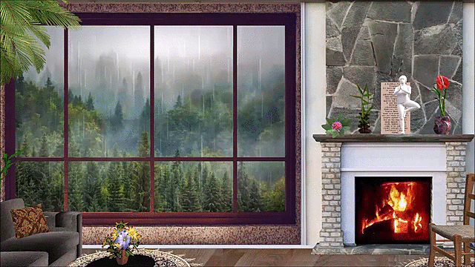
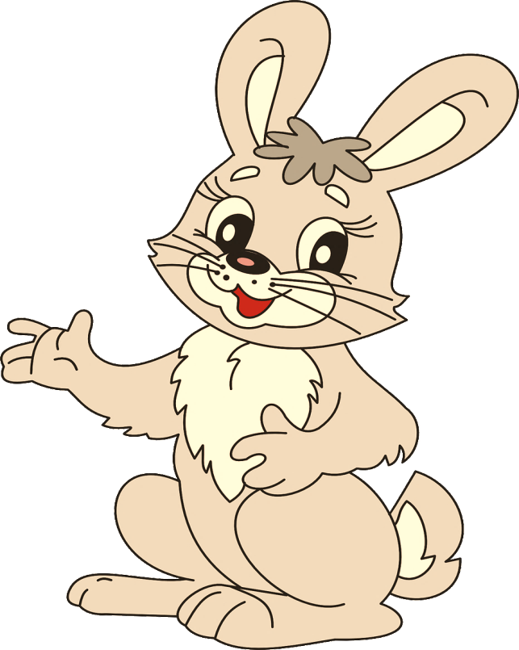
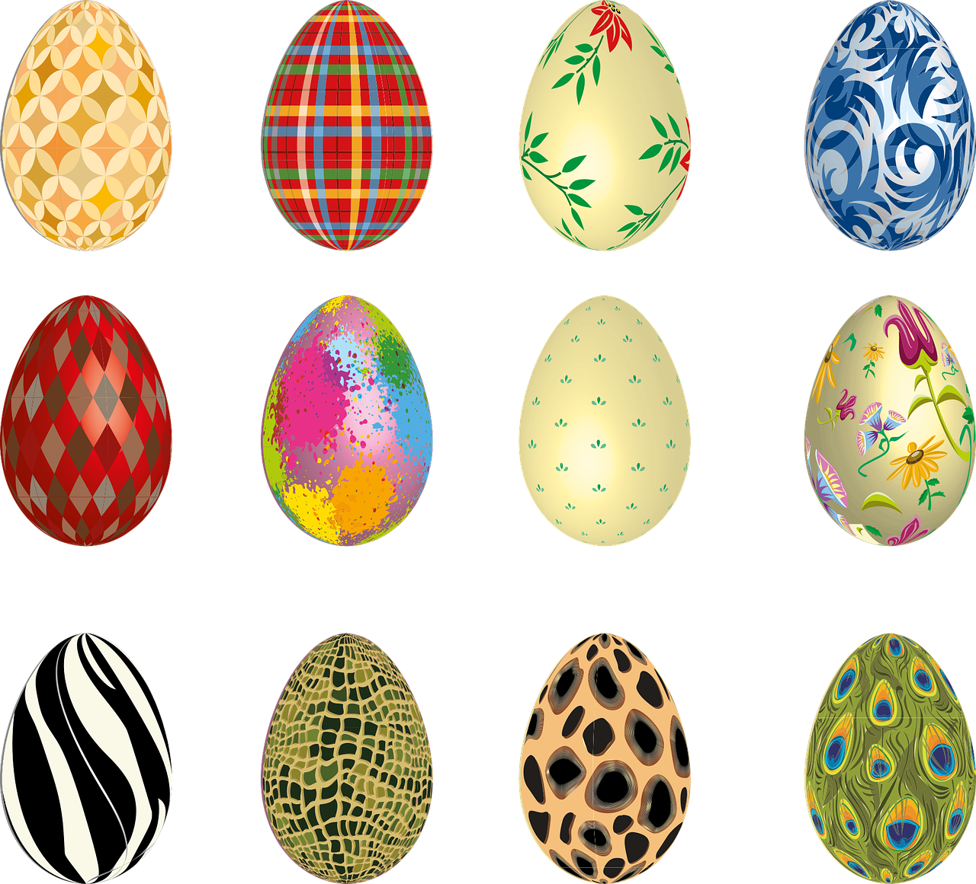
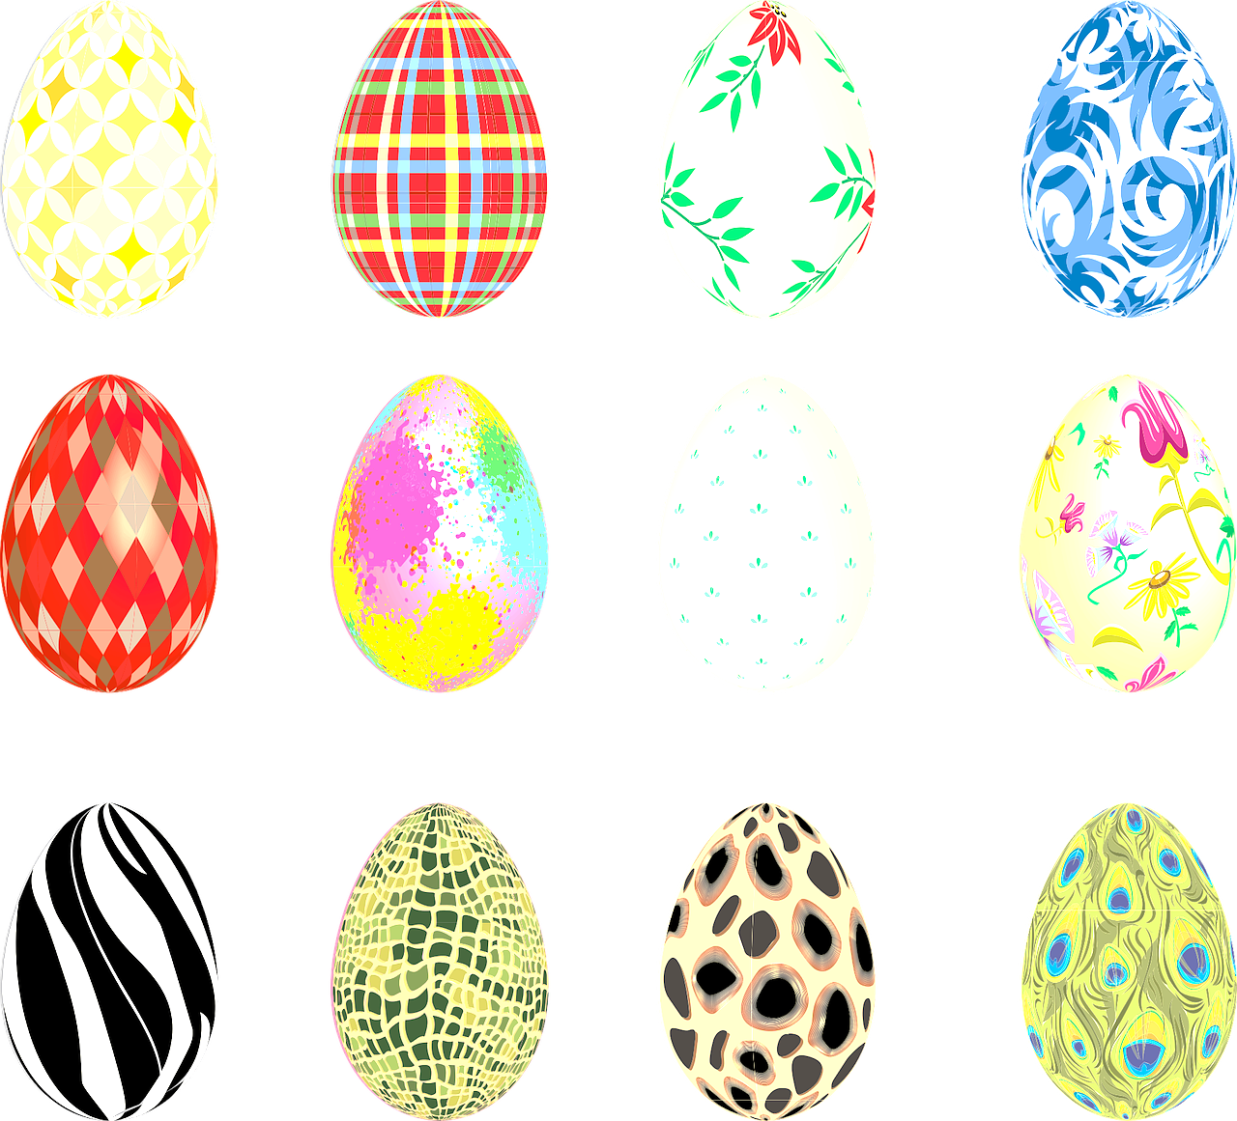
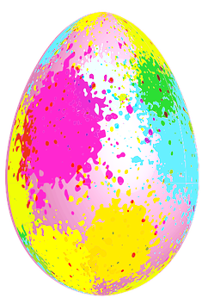
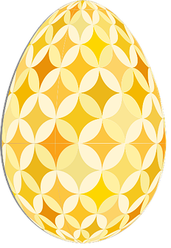
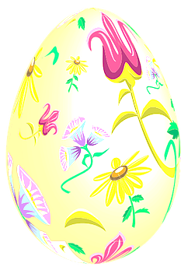

Mời bạn chọn trứng
Notes:
Giáo án của Thảo Nguyên 0979818956

Slide 40



Hình ảnh nào lặp lại trong khổ thơ đầu và khổ thơ cuối của bài thơ "ông Đồ"?
Hoa đào, ông đồ
2 Points
QUAY LẠI

Slide 41
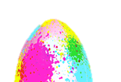
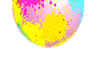
Ngày nay, cách viết chữ, câu đối, câu thơ trên các trang giấy thường được gọi là gì?
Nghệ thuật viết thư pháp
3 Points
QUAY LẠI

Slide 42

Trong bài thơ, hình ảnh ông đồ già thường xuất hiện trên phố vào thời điểm nào?
Mùa xuân về, hoa đào nở rộ
2 Points
QUAY LẠI

Slide 43


Hình ảnh ông đồ già thường gắn bó với đồ vật dụng nào?
Nghiên bút, mực tàu, giấy đỏ..
1 Points
QUAY LẠI

Slide 44
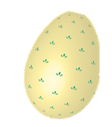
Hai câu thơ: “Hoa tay thảo những nét/ Như phượng múa rồng bay” nói lên điều gì?
Ông đồ có hoa tay, viết câu đối rất đẹp
1 Points
QUAY LẠI

Slide 45

Bài thơ “Ông đồ” viết theo thể thơ gì?
Ngũ ngôn
2 Points
QUAY LẠI

Slide 46
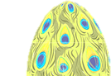
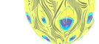
Hãy đọc thuộc lòng bài thơ “ông đồ”- Vũ Đình Liên
2 Points
QUAY LẠI

